Slide 1
Réunion groupe de travail « Indicateurs » de l’Onpes 19/03/2019
Fracture numérique: Apports Secours Catholique-Caritas France
Enquête sur la protection sociale
Remontées du terrain

Slide 2
En-quête d’un protection sociale solidaire

Slide 3
Construction de l’enquête sur la protection sociale
Basée sur les travaux effectués par les membres du Collectif pour une protection sociale solidaire depuis 3 ans
Construite avec la participation de différents acteurs de la démarche
Deux parties:
    Vécu de la protection sociale et contributions à la société
    Récits d’histoires et avis sur l’état de la protection sociale

Slide 4
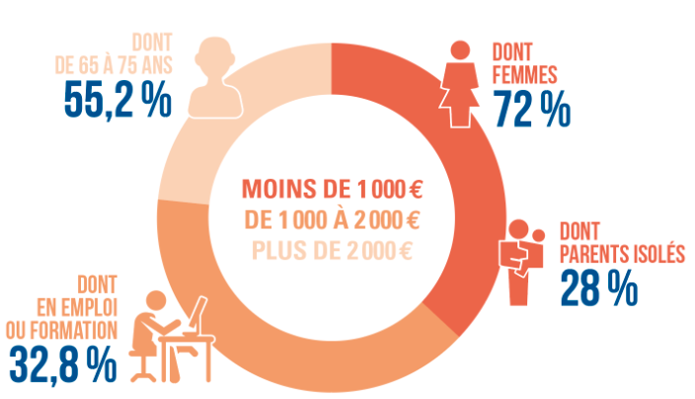
Profil des 3 300 répondants
3 sous populations

Slide 5
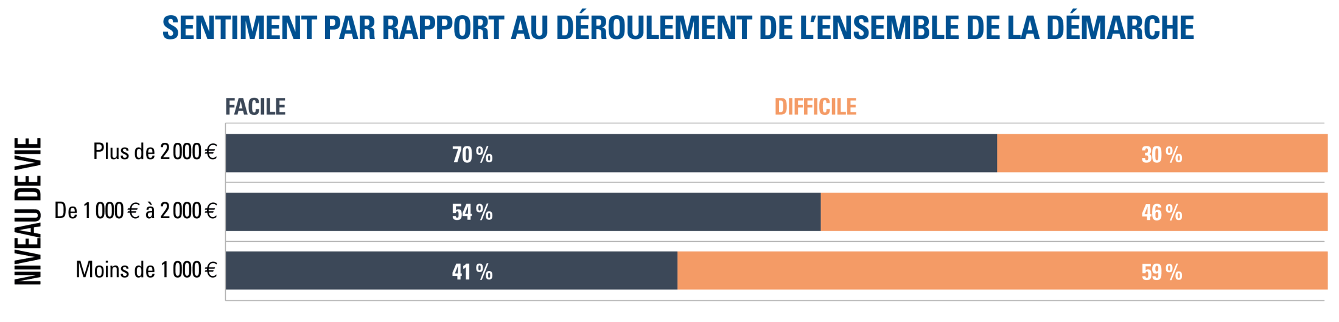
Poids des démarches plus lourd pour les plus pauvres
Pour 6 répondants sur 10 d’un niveau de vie de moins de 1000 €, l’ensemble de la démarche administrative a été difficile

Slide 6
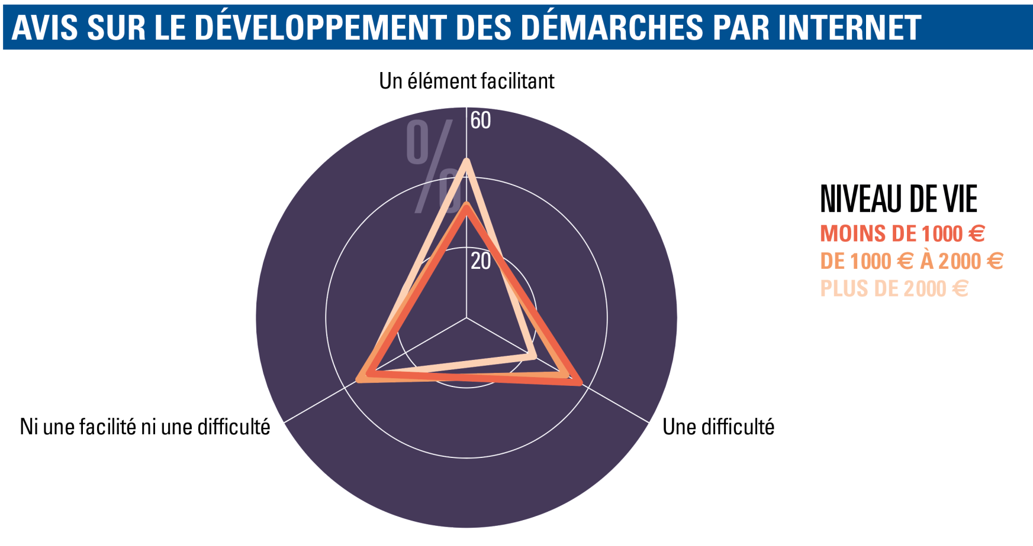
Internet et démarches administratives
89% des répondants ont accès à internet C’est le cas de 78% des répondants sous le seuil de pauvreté

Slide 7
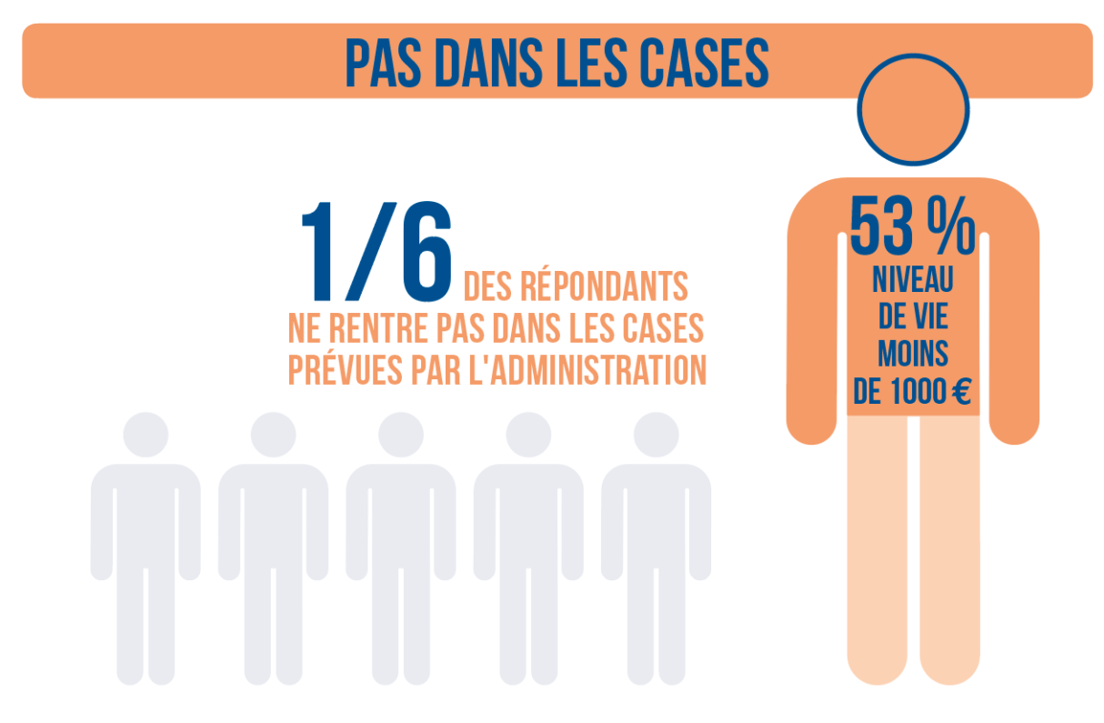
Situations non prévues par les administrations
Pour 51%: renvoi d’un service à un autre
Pour 46%: délai de réponse très important
Pour 38%: difficultés pour avoir un rdv
Pour 25% : pas d’accès à internet

Slide 8
Remontées du terrain

Slide 9
Deux rencontres nationales de groupes août 2017 février 2018
Parmi les thèmes émergents : les inégalités par rapport aux fractures numériques
  Coût élevé du matériel et de la connexion
  « Non droit à l’erreur », difficulté de « revenir en arrière » lors d’erreurs de saisie de ses données personnelles en ligne
  « Déshumanisation des procédures», quasi impossibilité de rencontrer un agent d’accueil dans les organismes de protection sociale
  Proposition de laisser le choix entre numérique et non numérique

Slide 10
Sollicitation de l’ANSA pour son Labo « Numérique et inclusion »
Groupe Culture et détente du SCCF de Moissac (82)
  Choisi comme focus groupe « Personnes vivant en zone rurale »
  Deux de ses membres au CNLE
  Ce groupe contribue à notre réflexion
https://www.solidarites-actives.com/fr/nos-actualites/publication/numerique-et-inclusion-personnes-vivant-en-zone-rurale

Slide 11
150 débats locaux dans le cadre du « Grand Débat National »
La première des 6 grandes préoccupations évoquées concerne la difficulté d’accéder à ses droits, notamment en raison de la fracture numérique :
  Dématérialisation mal maitrisée
  Coût des équipements et des abonnements
Tout ce qui se dit là, il faut que ça remonte

Slide 12
Tentative de sensibilisation en Ile et Vilaine
Rencontres Secours Catholique / ATD ¼ Monde - Conseil départemental 35- CAF- CPAM – UDCCAS amorcées en juin 2017
3 questions évoquées:
1. Est-ce que j’utilise internet ? Pour faire quoi ?
2. Est-ce que j’utilise internet pour mes démarches administratives ? Oui ou non, pourquoi ?
3- De quoi aurais-je besoin pour faciliter mon utilisation d’internet ? Quelles propositions pour faciliter l’utilisation d’internet par le plus grand nombre ?
Devant un écran, la compréhension des logiques de calcul devient plus difficile, sans contact humain pour échanger sur les conséquences d’une erreur de saisie.

Slide 13
Convergence avec des rapports institutionnels
du Défenseurs des Droits, notamment le 14 Janvier 2019 DÉMATÉRIALISATION ET INÉGALITÉS D'ACCÈS AUX SERVICES PUBLICS (https://www.defenseurdesdroits.fr/fr/rapports/2019/01/dematerialisation-et-inegalites-dacces-aux-services-publics)

